Slide 1





CHÀO MỪNG CÁC EM
CÙNG ĐẾN VỚI TIẾT HỌC HÔM NAY!

Slide 2




TRÒ CHƠI “ TRUYỀN ĐIỆN
Tính nhẩm và đọc nhanh kết quả phép tính sau:
4 + 5
5 + 6
6 + 2
7 + 3
5 + 5
6 + 4
= 9
= 10
= 11
= 10
= 8
= 10

Slide 3


BÀI 79: PHÉP CỘNG (KHÔNG NHỚ) TRONG PHẠM VI 1000

Slide 4
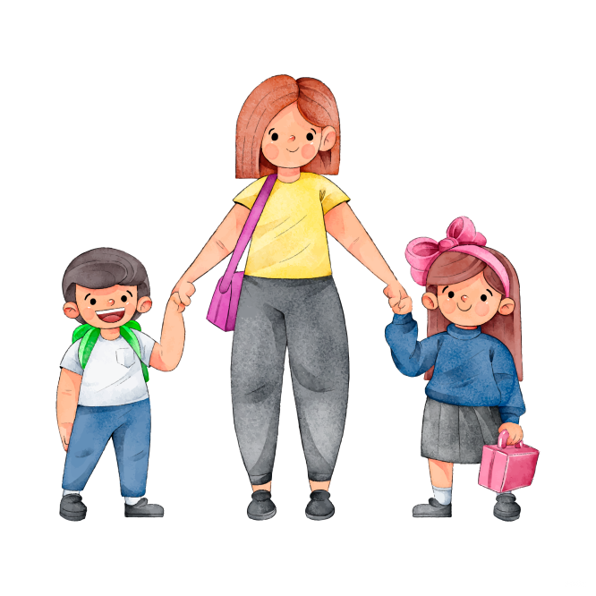
NỘI DUNG BÀI HỌC
1. Thực hiện phép cộng (không nhớ) trong phạm vi 1000
2. Luyện tập
3. Vận dụng

Slide 5
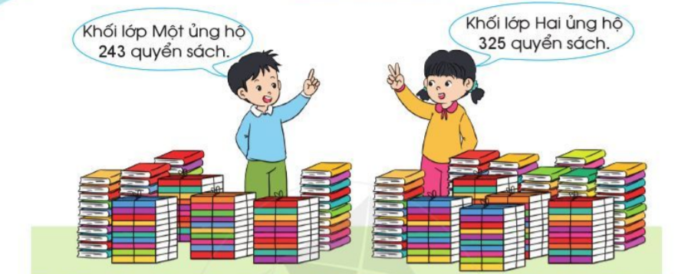

1. Thực hiện phép cộng (không nhớ) trong phạm vi 1000
Quan sát tranh và cho biết bức tranh vẽ gì?
Bức tranh vẽ hai bạn học sinh và các chồng sách quyên góp

Slide 6






1. Thực hiện phép cộng (không nhớ) trong phạm vi 1000
Thảo luận cách đặt tính và tính:
243 + 325 = ?
Hướng dẫn cách tính
243
2 4 3
2 4 3
$$+$$
$$+$$
2 4 3
$$+$$
$$+$$
325
3 2 5
3 2 5
3 2 5
8
6 8
5 6 8
Vậy: 243 + 325 = 568
2 cộng 3 bằng 5 viết 5
Đặt tính
3 cộng 5 bằng 8 viết 8
4 cộng 2 bằng 6 viết 6

Slide 7

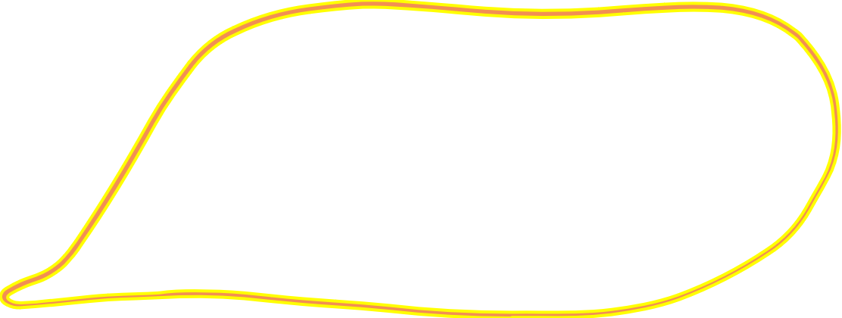


1. Thực hiện phép cộng (không nhớ) trong phạm vi 1000
Các bước thực hiện tính cộng không nhớ trong phạm vi 1000
Đặt tính.
Thực hiện tính từ phải sang trái:
Cộng đơn vị với đơn vị.
Cộng chục với chục.
Cộng trăm với trăm.

Slide 8



LUYỆN TẬP
Bài 1. Tính
623
208
417
759
+
+
+
+
322
241
111
200
945
449
?
?
?
959
528
?

Slide 9




LUYỆN TẬP
Bài 2. Đặt tính rồi tính
153 + 426 582 + 207 450 + 125 666 + 300
153
582
450
666
+
+
+
+
426
207
125
300
579
789
575
966

Slide 10


LUYỆN TẬP
Bài 3. Tính (theo mẫu)
Mẫu:
4 cộng 5 bằng 9 , viết 9
2 cộng 3 bằng 5, viết 5
Hạ 1, viết 1
582
+
207
1
9
5
Vậy 124 + 35 = 159

Slide 11




LUYỆN TẬP
Bài 3. Tính (theo mẫu)
452
304
644
326
+
+
+
+
37
72
30
61
489
?
?
376
?
674
387
?

Slide 12


LUYỆN TẬP
Bài 4. Tính (theo mẫu)
Mẫu:
1 cộng 4 bằng 5, viết 5
Hạ 6, viết 6
Hạ 2, viết 2
261
+
4
2
5
6
Vậy 261 + 4 = 265
173
327
204
671
+
+
+
+
2
31
3
4
175
358
?
?
207
?
675
?

Slide 13


LUYỆN TẬP
Bài 5. Đặt tính rồi tính
803 + 55 246 + 31 510 + 9 694 + 4
803
246
510
694
+
+
+
+
55
31
9
4
858
277
519
698

Slide 14


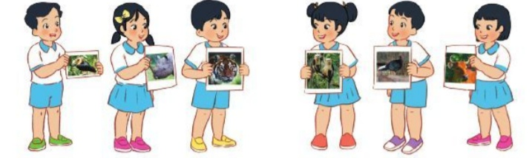

LUYỆN TẬP
Bài 5. Lớp 2A và lớp 2B cùng sưu tầm các bức ảnh về động vật trong sách đỏ Việt Nam. Lớp 2A sưu tầm được 145 bức ảnh, lớp 2B sưu tầm được 154 bức ảnh. Hỏi hai lớp sưu tầm được tất cả bao nhiêu bức ảnh?
Bài giải
Cả hai lớp sưu tầm được số bức ảnh là:
145 + 154 = 199 (bức ảnh)
Đáp số: 199 bức ảnh

Slide 15














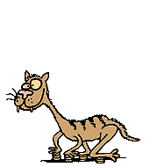





CHÚC MỪNG ĐỘI BẠN CỌP
5
CHÚC MỪNG ĐỘI BẠN THỎ
5
4
4
3
3
2
AI LÊN CAO HƠN
2
1
1

Slide 16

240
+
31
…..
240
+
31
271

Slide 17
120 + 20 = …?...
120 + 20 = 140

Slide 18
340 + 40 = …?...
340 + 40 = 380

Slide 19





HƯỚNG DẪN VỀ NHÀ
  Ôn tập bài đã học
  Làm bài tập trong SBT
  Chuẩn bị bài mới

Slide 20

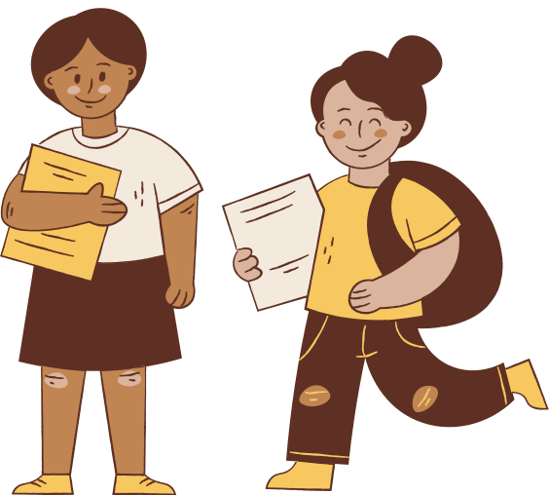
Hẹn gặp lại các con vào tiết học sau!

